Slide 1
МДОУ детский сад «Росинка»
"Лучший воспитатель ДОО - 2019"
7 марта 2019 год

Slide 2
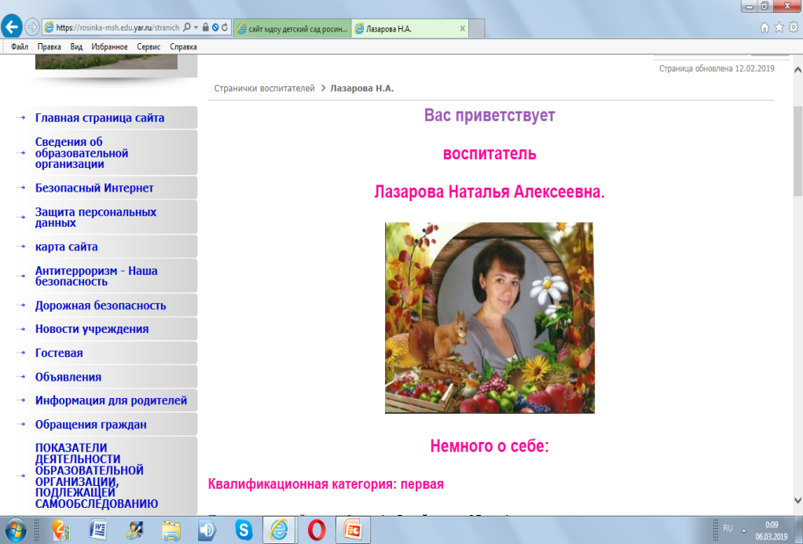
«Интернет-портфолио»

Slide 4
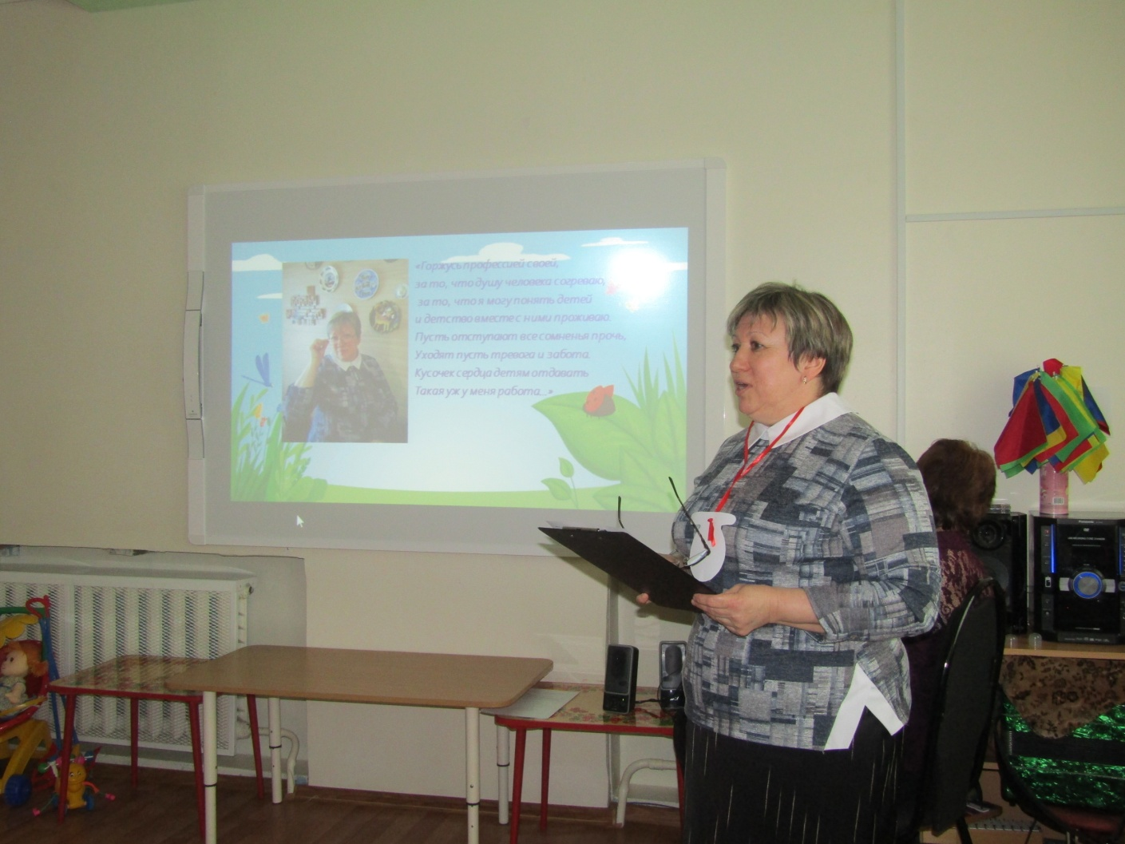
«Самопрезентация»
Осипова Наталья Павловна

Slide 5
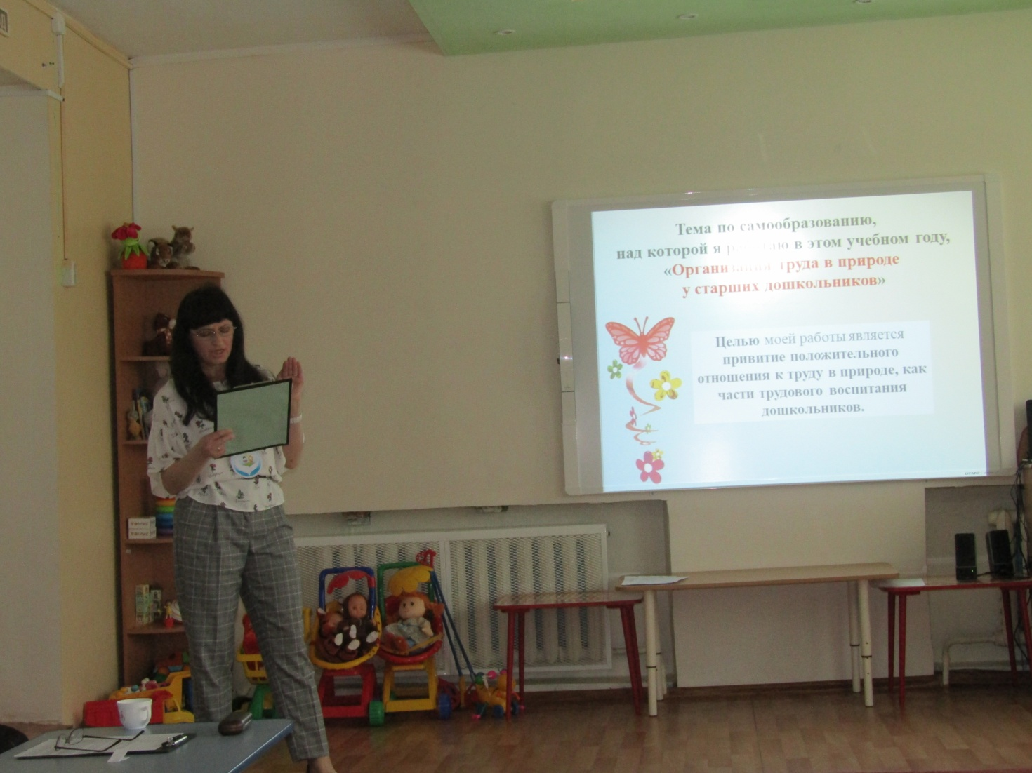
Широбокова Ирина Геннадьевна

Slide 6
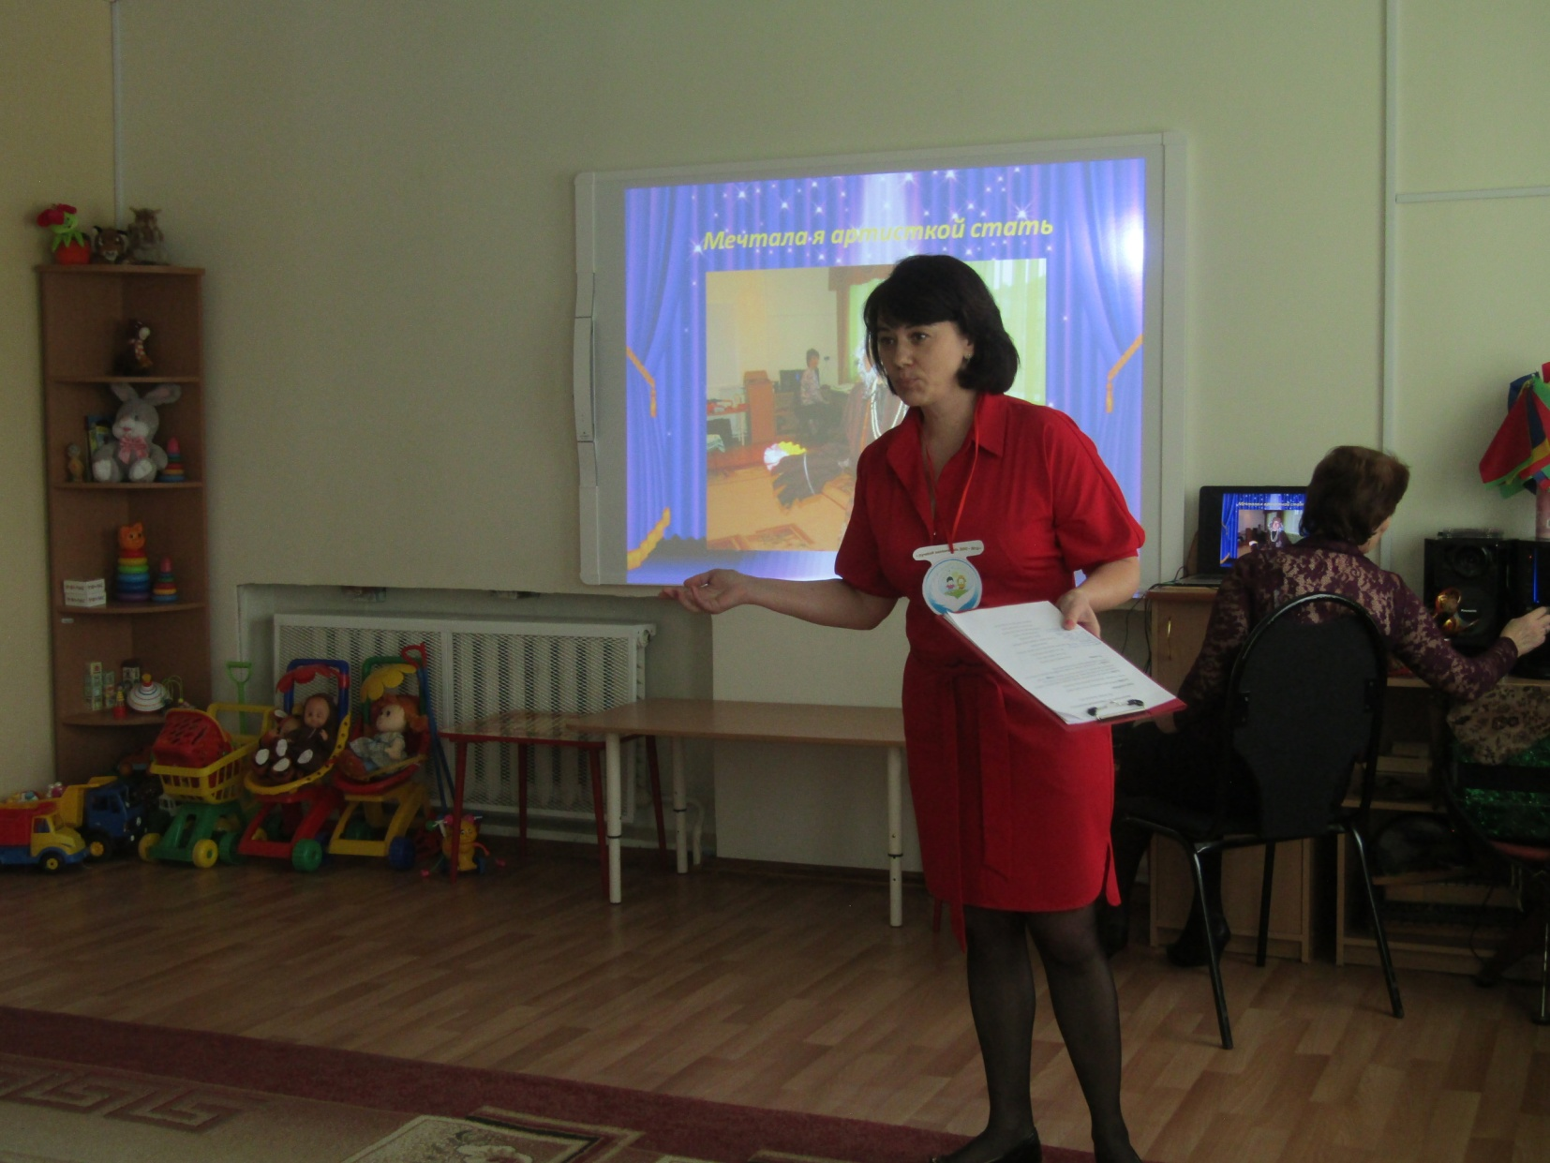
Лазарова Наталья Алексеевна

Slide 7
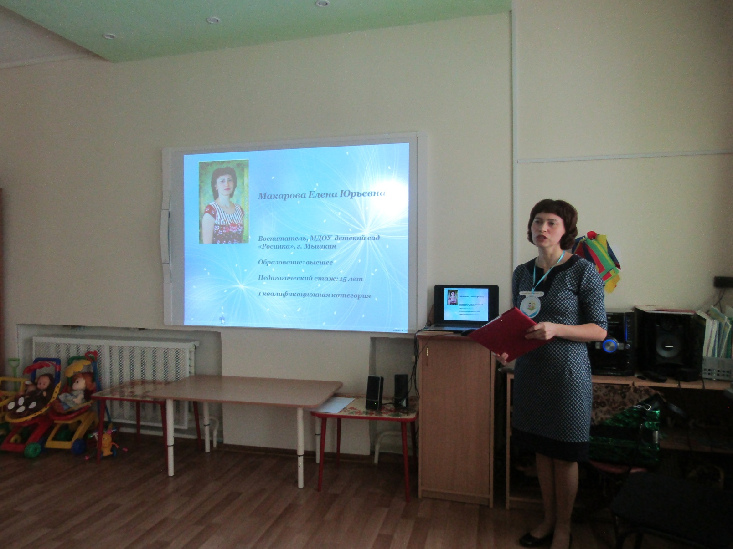
Макарова Елена Юрьевна

Slide 8
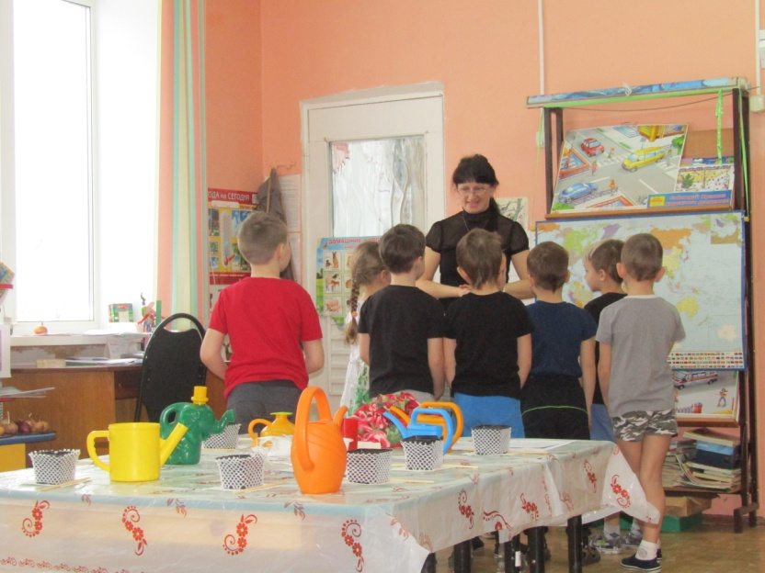
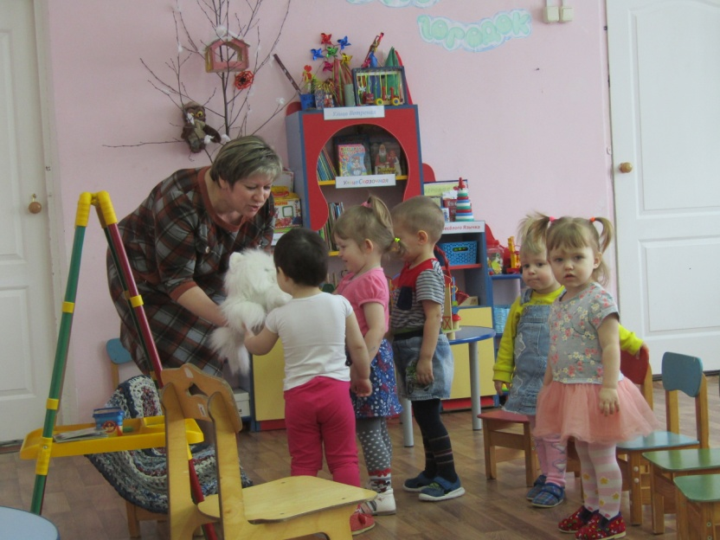
«Конкурсное занятие»

Slide 9
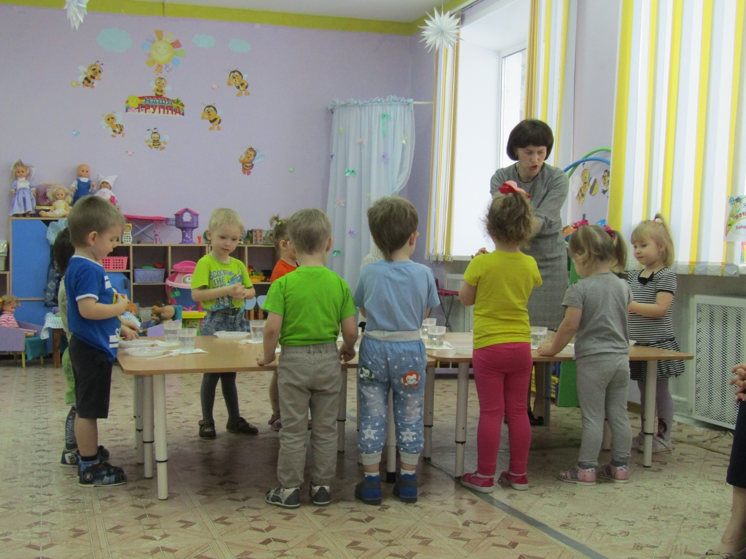

Slide 10
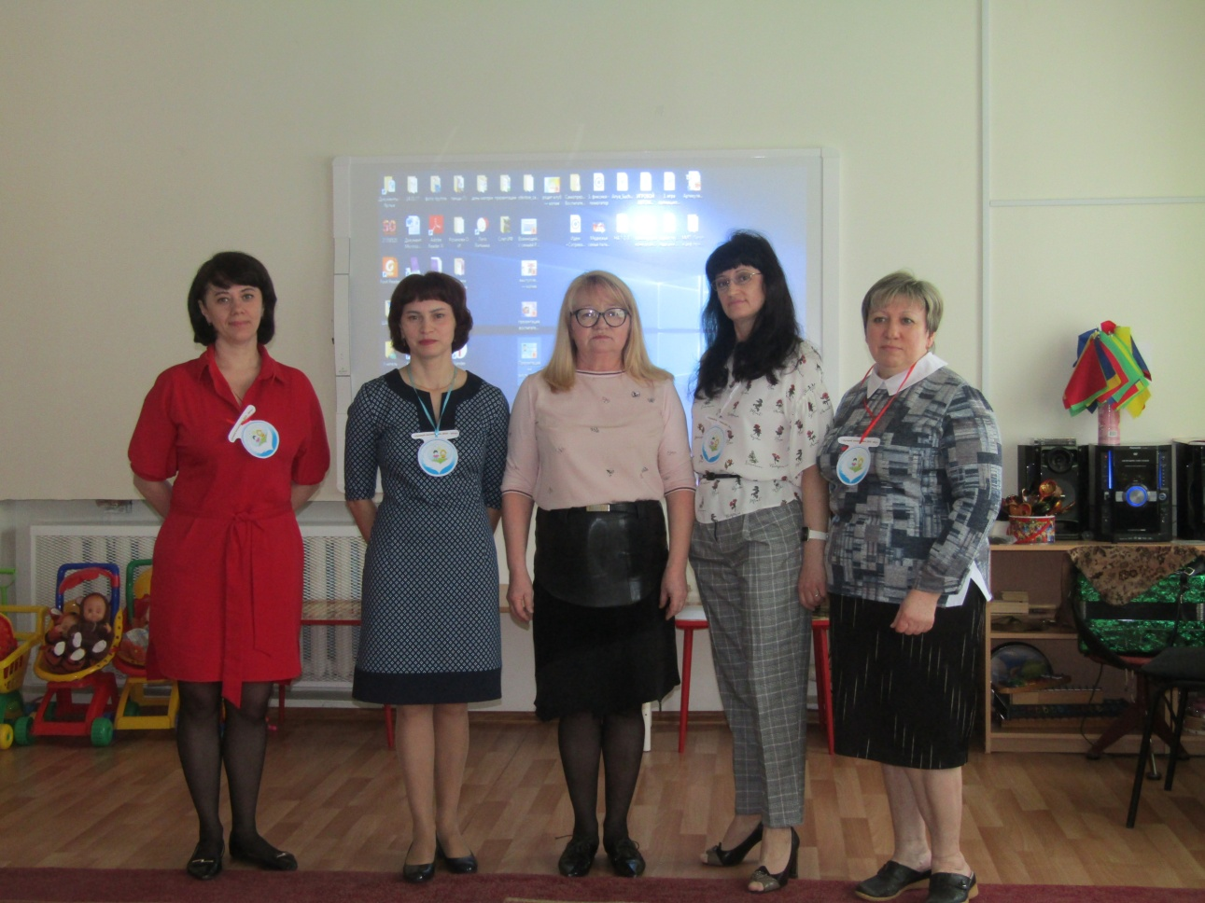
Заключительный этап конкурса «Педагогическое мастерство»

Slide 11
Кто сказал, что конкурс – это просто?
Суета сует и маскарад…
Конкурс – это будущее Роста,
Технологий праздничный наряд.

Slide 12
1 задание
«Конкурс эрудитов»
«Образованный человек тем и отличается от необразованного, что продолжает считать свое образование незаконченным».
К.Симонов

Slide 13
Верно ли утверждение: «Дети с ограниченными возможностями здоровья (ОВЗ) - это дети, имеющие различные отклонения психического или физического плана, которые обусловливают нарушения общего развития, не позволяющие детям вести полноценную жизнь»?
а) да
б) нет

Slide 14
Какой принцип не является основным принципом дошкольного образования?
а) поддержка инициативы детей в различных видах деятельности
б) сотрудничество Организации с семьей
в) подготовка к обучению в школе

Slide 15
В каких формах может осуществляться педагогическая диагностика индивидуального развития ребенка дошкольного возраста?
а) педагогическое наблюдение
б) детские портфолио
в) карта индивидуального развития
г) психологические тесты

Slide 16
Верно ли утверждение: «Планирование деятельности педагогов опирается на результаты педагогической оценки индивидуального развития детей и должно быть направлено в первую очередь на создание психолого-педагогических условий для развития каждого ребенка»?
а) да
б) нет

Slide 17
Что выступает основанием преемственности дошкольного и начального общего образования?
а) целевые ориентиры основной образовательной программы дошкольного образования
б) требования к структуре основной образовательной программы дошкольного образования
в) требования к условиям реализации основной образовательной программы дошкольного образования

Slide 18
Какие направления развития и образования детей (образовательные области) должны обеспечиваться содержанием основной образовательной программы?
а) социально-коммуникативное развитие
б) познавательное развитие
в) речевое развитие
г) личностное развитие
д) художественно-эстетическое развитие
е) физическое развитие
ж) психологическое развитие

Slide 19
Верно ли утверждение: «Действие в зоне успешности будет естественным образом подтягивать и другие области развития, те, в которых ребенок менее успешен в развитии»?
а) да
б) нет

Slide 20
Какие педагоги и другие специалисты должны учитывать особенности детей с ОВЗ в своей профессиональной деятельности?
а) только психологи
б) только логопеды
в) все педагоги и специалисты, работающие с детьми с ОВЗ
г) воспитатели

Slide 21
На ком лежит ответственность за полноценное развитие детей дошкольного возраста?
а) полноценное развитие ребенка возможно только при взаимодействии ДОУ и семьи в духе партнерства
б) за полноценное развитие детей несет ответственность семья
в) за полноценное развитие детей полностью отвечает только ДОУ

Slide 22
2 задание
«Санитарная ромашка»
САНИТАРНО-ЭПИДЕМИОЛОГИЧЕСКИЕ ТРЕБОВАНИЯ
К УСТРОЙСТВУ, СОДЕРЖАНИЮ И ОРГАНИЗАЦИИ РЕЖИМА РАБОТЫ
ДОШКОЛЬНЫХ ОБРАЗОВАТЕЛЬНЫХ ОРГАНИЗАЦИЙ
Санитарно-эпидемиологические правила и нормативы
СанПиН 2.4.1.3049-13

Slide 23
3 задание
«Интервью»
«Для творческой тактики главное – зажечь огонь идеи. Для творческой стратегии главное – пронести огонь через всю жизнь».
Альтшуллер и Вертнин

Slide 24
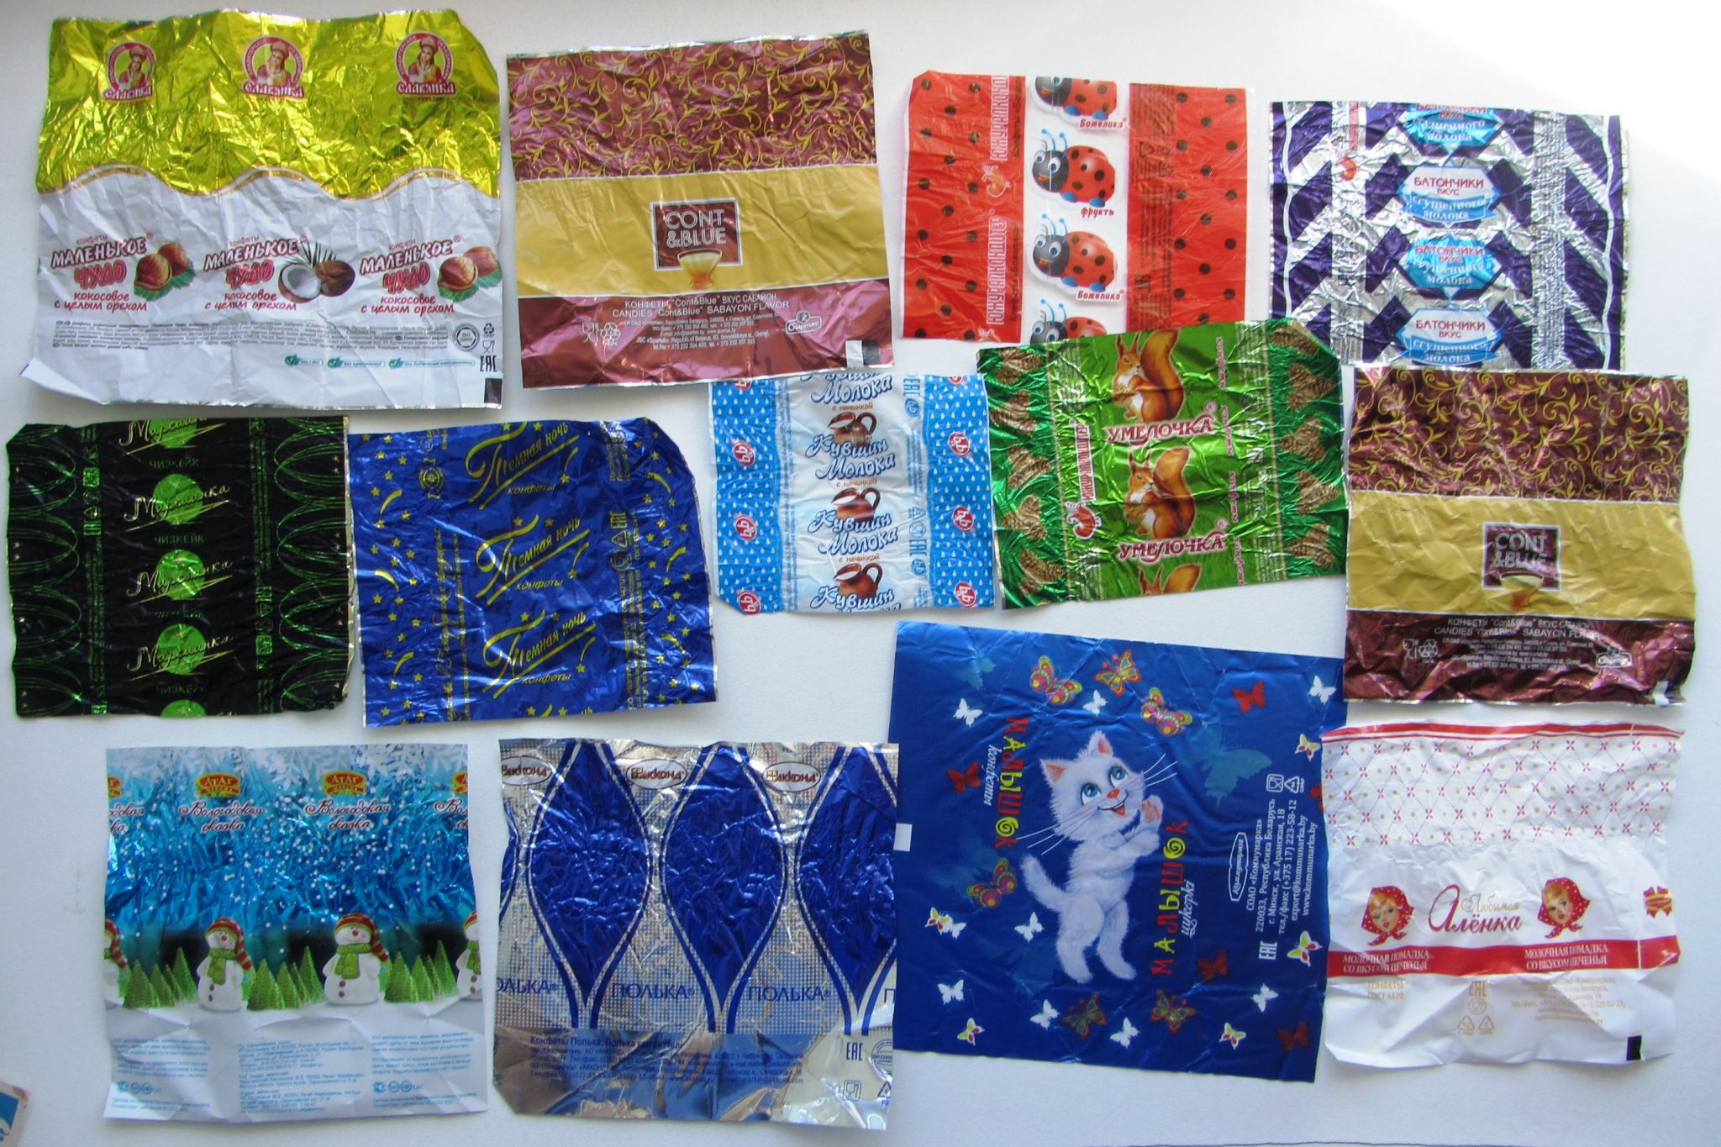
4 задание
Творческий марафон
«Что за прелесть эти сказки?»

Slide 25
5 задание
«Театральный марафон»

Slide 26
6 задание
«Профессиональный разговор»
Педагогическая ситуация.
К вам в группу поступил ребёнок. Со слов мамы – всё понимает, но не говорит, ну иногда и не слушается.
Распланируйте Ваши действия по развитию данного ребёнка в соответствии с темой по самообразованию ( с помощью каких методов и приёмов, каким образом Вы будете развивать данного ребёнка, что порекомендуете родителям).

Slide 27
7 задание
Самопрезентация
«За что я себя уважаю?»
Рассказать о своих профессиональных достижениях или личностных достоинствах (в течение 2 минут).

Slide 28
Как бы жизнь не летела.
Дней своих не жалей!
Делай доброе дело ради счастья детей.
Как бы ни было трудно, выстой, веру храня.
В нежность нового утра, в доблесть нового дня
Чтобы сердце горело, а не тлело во мгле,
Делай доброе дело – тем живешь на земле!

